Slide 1
E TEMA SENTRAL:
AMOR ÒF EGOÍSMO?
Lès 2 pa Aprel 13, 2024

Slide 2
“ No tene miedo, pasombra Mi ta ku bo; No desmayá, pasombra Mi ta bo Dios. Lo Mi fortalesébo, Si, lo Mi yudabo, lo Mi sostenébo ku Mi man drechi di hustisia ” (Isaias 41:10, BS)

Slide 3
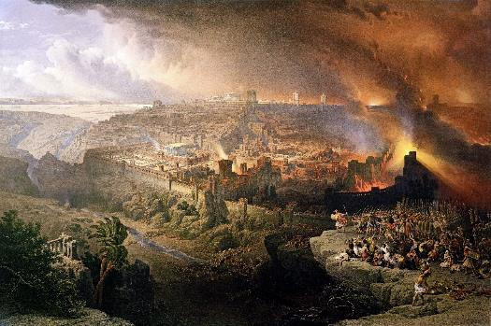
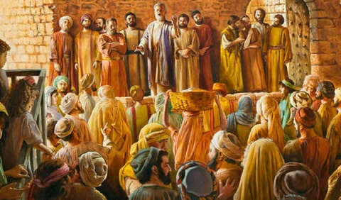
E aña 70 a marka e fin di Israel komo un nashon. Ounke tabata Roma ku a riuná(destruí) Jerusalèm i e Tèmpel, otro podernan tabata envolví den e guera ei.
Na un banda, Satanás a stimulá Israel pa rechasá e Mesias, i e ora ei reklamá Su derechi pa destruí e nashon.
Na e otro banda, Dios a spierta repetidamente di e konsekuensianan di rechas’É; a posponé e ehekushon di e sentensia; i a prepará un pueblo, e Iglesia, pa piki e torcha di e bèrdat i iluminá e mundu u e mensahe di Dios Su amor.
Lèsnan for di e destrukshon di Jerusalèm:
E rechaso di e amor di Dios.
Dios Su kuido pa Su pueblo.
Lèsnan for di e promé Kristiannan:
Fidelidat den e persekushon.
Yuda esnan den mester.
Amor, nos señal di identidat.

Slide 4
LÈSNAN FOR DI E DESTRUKSHON DI JERUSALÈM

Slide 5
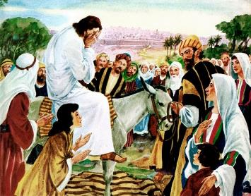
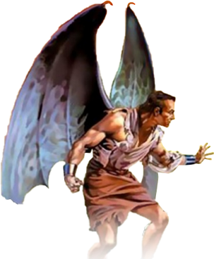
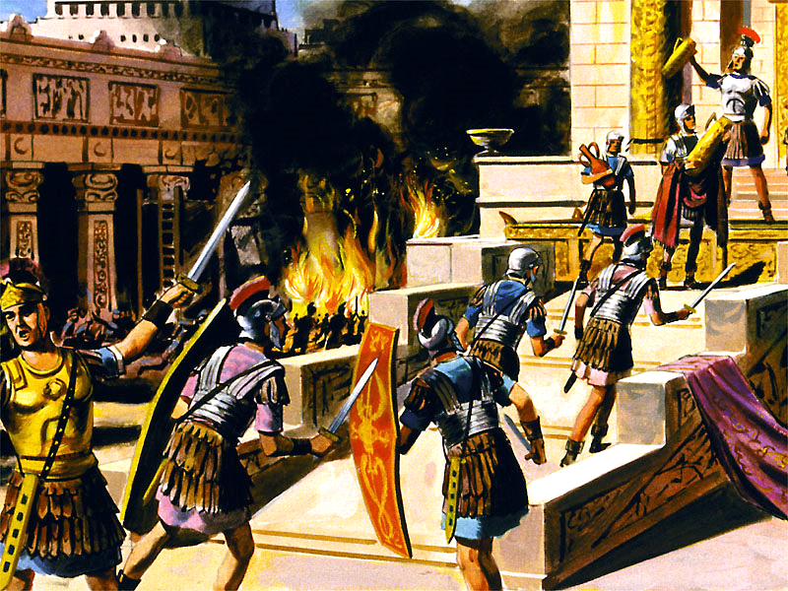
E RECHASO DI E AMOR DI DIOS
“ Jerusalèm, Jerusalèm, abo ku ta mata e profetanan i ta piedra esnan ku ta wòrdu mandá serka bo, kuantu bia Mi a anhelá pa hunta bo yiunan, manera un galiña ta hunta su puitunan bou di su alanan, i bo no tabata kier!” (Mateo 23:37)
Hesus a yora segun ku E tabata aserká Jerusalèm (Lukas 19:41-44). E tabata sa ku nan lo sufri e konsekuensianan bon meresí di nan rechaso kabesura(kaprichoso) di Dios Su yamadanan amoroso (Mat. 23:37).
El a yora pasombra e tragedia lo por a wòrdu evitá. Pasombra Dios ta stima nos asina tantu ku E no kier pa ningun hende muri, pero pa kada un tin bida etèrno (Juan 5:39-40; Eze. 18:31-32).
Historia ta bisa nos ku e Hudiunan a rebeldiá den e aña 66 kontra di abuzunan Romano. E varios afiliashonnan(gruponan) Hudiu a bringa entre nan mes, mientras e Romanonan a pone atake riba e stat. Den e aña 70 tur kos a terminá. Tito a destruí Jerusalèm i e Tèmpel . Un miyon Hudiu a peresé.
Pero historia no ta bisa nos kon Satanás a stimulá e Hudiunan na rebelion, i e Romanonan na vengansa. E destrukshon di Jerusalèm tabata e trabou direkto di e diabel. Dor di bira for di e fuente di bida, Israel tabata na e miserikòrdia di un enemigu ku ta buska solamente destrukshon i morto.

Slide 6
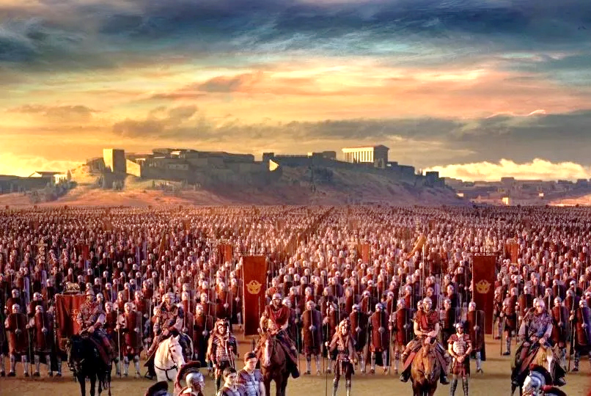
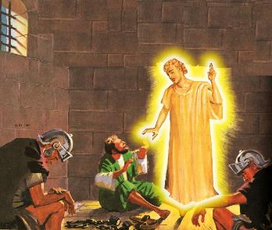
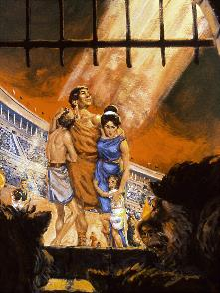
DIOS SU KUIDO PA SU PUEBLO
“ Pesei, no tene miedu, pasombra Mi ta ku bo; no desmayá, pasombra Mi ta bo Dios. Lo Mi fortalesébo i yudabo; Lo Mi sostenébo ku Mi man drechi di hustisia” (Isaias 41:10)
Den Su amor, Dios a duna un oportunidat na kada un kende tabata kier a skapa destrukshon. El a duna un señal: Jerusalèm rondoná pa ehérsitonan (Lukas 21:20).
Gaius Cestius Gallus a kumpli ku e señal ei den e aña 66. E atake a wòrdu lantá, i e lider fanátiko Eleazar Ben Simon a pursiguí e Romanonan i a derotá nan.
Kada unu kende a kere den Hesus Su palabranan a probechá di e momentu ei ora ku Jerusalèm a wòrdu lagá sin defensa pa hui.
Algun lunanan despues, Nero a manda Vespasian pa stop(kaba ku) e rebelion. For di e aña 67 pa 70, e atake tabata permanente.
Dios por i kier protehá Su yiunan, asta den e tempunan di mas difisil (Salmo 46:1; Isa. 41:10). Sinembargo, hopi a pèrdè nan bida pa motibu di nan fieldat na Dios (Heb. 11:35-38).
Pakiko algun ta protehá i otronan, aparentemente, bandoná dor di Dios?

Slide 7
“ E providensia misterioso kual ta permití e hustu pa sufri persekushon na man di e malbado tabata un kousa di gran konfushon na hopi kende ta debil den fe. Algun ta asta kla(dispuesto) pa tira nan konfiansa den Dios afó pasombra E ta permití e hendenan di mas baho pa prosperá, mientras ku esnan di mas mihó i di mas puru ta wòrdu aflihí i tormentá dor di nan poder kruel. Kon, ta wòrdu puntrá, Unu Kende ta hustu i miserikòrdioso, i Kende tambe ta infinito den poder, lo por tolerá tal inhustisia i opreshon? Esaki ta un pregunta ku kual nos tin nada di hasi. Dios a duna nos sufisiente evidensia di Su amor, i nos no mester duda Su bondat, pasombra nos no por komprendé e obramentunan di Su providensia. ”
EGW (The Great Controversy, pg. 47)

Slide 8
LÈSNAN FOR DI E PROMÉ KRISTIANNAN

Slide 9
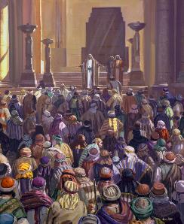
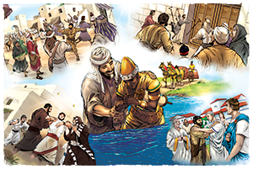
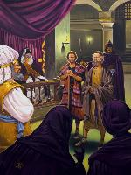
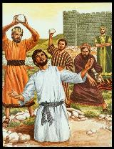
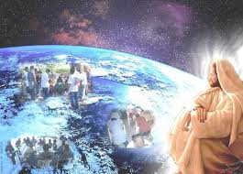
FIELDAT DEN E PERSEKUSHON
“ Pero Saulo a kuminsá destruí e iglesia. Baiendo di kas pa kas, el a lastra ambos hòmber i muhé bai kuné i a sera nan den prizon ” (Echonan 8:3)
E komiensonan tabata di berdat ku speransa: kombertimentunan a numerá den e milesnan (Echonan 2:41; 4:4); e kreyentenan a prediká ku poder (Echonan 4:31;5:42).
Pero e enemigu tabata intrankil. Promé menasanan (Echonan 4:17-18); despues, kastigunan (Echonan 5:40); finalmente, morto (Acts 7:59).
Pa motibu di e persekushon lantá dor di Saulo, e disipelnan a wòrdu plamá (Echonan 8:1). Pero, leu for di e lus pagando, danki na e fieldat di e kreyentenan, esaki a briya ku muchu mas lustro dor di henter e mundu konosí (Echonan 8:4; 11:19-21; Rom. 15:19; Kol. 1:23).
Hesus a duna Su Iglesia un enkargo i e poder pa hiba esaki padilanti (Echonan 1:8). Ningun poder, físiko òf spiritual, por para e avanse di e evangelio (Mat. 16:18). “ Si Dios ta pa nos, ningun hende por ta kontra nos!” (Rom. 8:31)

Slide 10
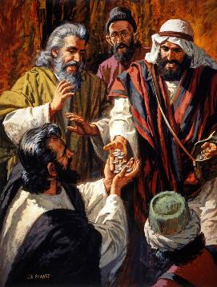
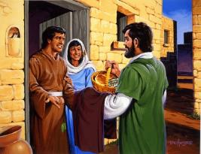
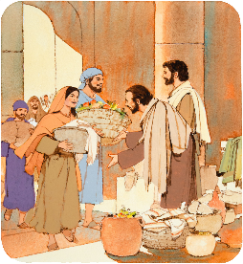
YUDA ESNAN DEN MESTER(NESESIDAT)
“Y nan a bende nan propiedat inan poseshonnan, i a distribuí(repartí) esaki na tur segun kada un su nesesidat ” (Echonan 2:45)
Ki efekto e evangelio tabatin riba e promé Kristiannan (Echonan 2:42-47)?
Nan a kere den e doktrinanan di Hesus
Esnan kende tabatin e don a kura esnan malu.
Nan tabatin tur kos en komùn
Nan a kompartí loke nan tabatin ku esnan den nesesidat.
Nan tabatin reunionnan públiko
Nan tabatin reunionnan den hogarnan, kaminda nan a selebrá e Sena di Señor
Nan a biba ku goso i simplisidat di kurason
Nan a alabá Dios
Komo embahadónan di Kristu, nan a imitá Hesus. Dor di kuida pa e nesesidatnan di esnan rònt di nan, nan a gana e fabor di e pueblo kompleto.
Manera e tempu ei, e Iglesia mester wòrdu karakterisá dor di e amor di Kristiannan pa un na otro, i dor di interes pa nan komunidat.

Slide 11
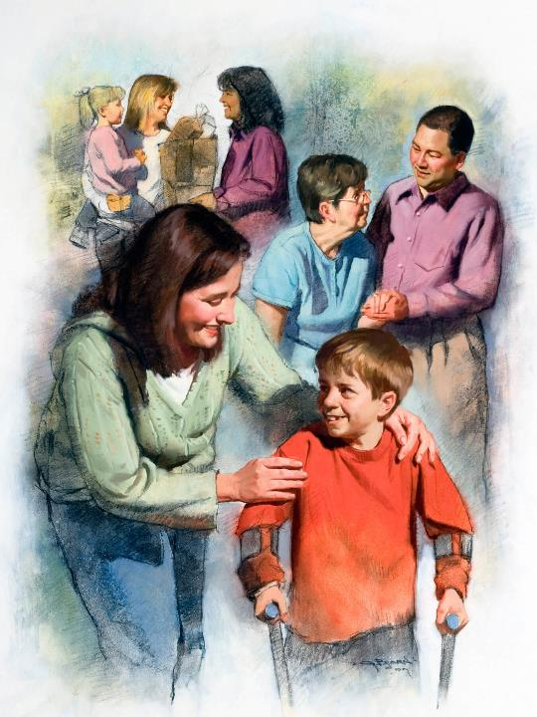
AMOR, NOS SEÑAL DI IDENTIDAT
“ Pa medio di esaki tur hende lo sa ku boso ta Mi disipelnan, si boso tin amor un pa otro.” (Juan 13:35)
Kada un di e partidonan envolví den e konflikto kósmiko tin su propio karakterístikanan: Satanás ta odia i ta destruí; Dios ta stima i ta restorá.
Siguidornan di un partido òf un otro ta aktua segun e patronchinan aki. Si nos sigui Dios, nos lo demostrá esaki dor di e amor mustrá na otronan (1Juan 4:20-21).
Kristiannan di e di dos i di tres siglo a pone amor generoso na práktika. Durante di dos pandemia(malesa) mayo (den e añanan 160 i 265 ) nan a dediká nan mes pa kuida pa esnan afektá, sin tuma na kuenta nan propia siguridat.
Nan ta duna nan mes for di amor, i nan a benefisiá miyones di hende. Pero nan no a hala nan atenshon na nan mes, pero na esun pa kende nan tabata dispuesto pa duna nan bida, nan Salbador: Hesus.

Slide 12
“ Ta e privilegio di tur alma pa ta un kanal bibu dor di kual Dios por komuniká na e mundu e tesoronan di Su grasia, e rikesanan inskrudiñabel di Kristu. No tin nada ku Kristu ta desea asina tantu manera agentenan kende lo representá na e mundu Su Spiritu i karakter. No tin nada ku e mundu tin asina tantu mester di dje manera e manifestashon dor di humanidat di e Salbador Su amor. Henter shelu ta sperando pa kanalnan dor di kual por wòrdu bashá e zeta santu pa ta un goso i bendishon na kurasonnan humano.”
EGW (God's Amazing Grace - Unsearchable Riches, June 28)

